Slide 1

工业腐蚀控制技术与
碧海舟腐蚀控制解决方案
北京碧海舟腐蚀防护工业股份有限公司
Beijing BSS Corrosion and Protection Industry Co.， Ltd.

Slide 2
腐蚀现象
腐蚀现象
材料在环境中服役时的基本失效方式：
腐蚀、磨损和断裂。
Notes:
材料在环境中服役时的基本失效方式有3种，腐蚀、磨损和断裂。腐蚀现象很常见。腐蚀现象始终是工业发展过程中的一个制约因素。

Slide 3

腐蚀现象
30秒浓缩1部汽车在自然环境下
50年的腐蚀失效过程
Notes:
这里用30秒的时间，浓缩了1部汽车在室外环境下50年的腐蚀失效过程。

Slide 4
腐蚀的概念
腐蚀的概念？
Notes:
那么什么是腐蚀呢？

Slide 5
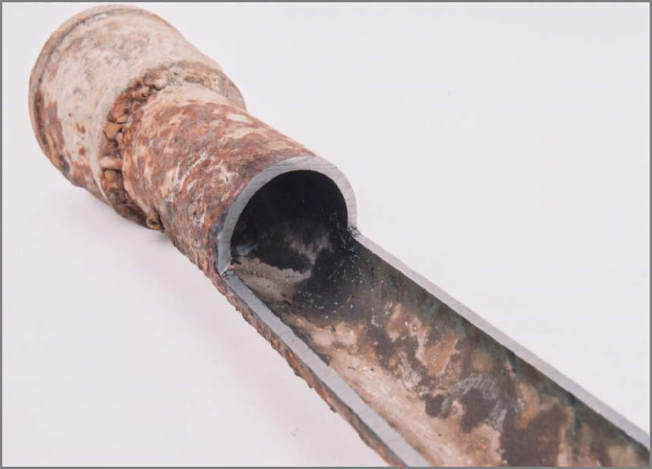
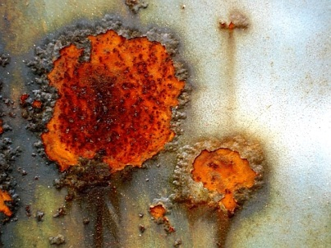
腐蚀的概念
材料与环境相互作用而
导致的材料失效。
广义的腐蚀概念
广义的腐蚀是指
材料的腐蚀
20世纪60年代以后
狭义的腐蚀是指
金属的腐蚀
20世纪60年代以前
Notes:
在20世纪60年代以前，腐蚀是指金属的腐蚀，这是狭义的腐蚀概念；20世纪60年代之后，腐蚀是指材料的腐蚀，腐蚀就不再局限于金属。任何材料与环境相互作用而导致的材料失效也都可以称为腐蚀，这是广义的腐蚀概念。

Slide 6
腐蚀的概念
金属腐蚀
金属在环境中，由于在金属表面或界面上进行的化学作用、电化学作用或者物理作用（其中也包括上述因素与力学因素或生物因素的共同作用）而造成金属性能的改变，导致金属、环境或由其构成的一部分技术体系功能的损伤。
2个损伤
宏观损伤
微观损伤
3个作用
化学作用
电化学作用
物理作用
金属
腐蚀
力学因素
生物因素
2个因素
Notes:
这里是金属腐蚀的公认的定义，在定义中指出了金属腐蚀的3个作用，即化学作用、电化学作用和物理作用，其中电化学作用是最普遍的腐蚀原因，物理作用是指固态金属与熔融金属相接触而引起的金属溶解或开裂，2个影响到腐蚀过程的因素，即力学因素和生物因素，力学因素的作用可能导致材料的应力腐蚀、氢致开裂、腐蚀疲劳等腐蚀现象，生物因素是指金属在某些微生物的生命活动或其产物的影响下，所发生的腐蚀。金属腐蚀的结果就是导致材料的损伤，宏观损伤是指材料的质量流失、强度退化，微观损伤是指组织变化、结构变化、价态变化。

Slide 7
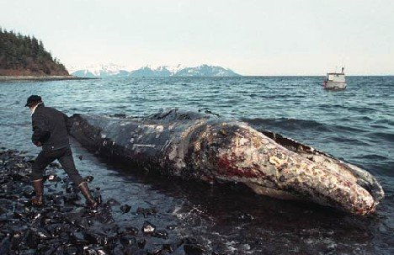
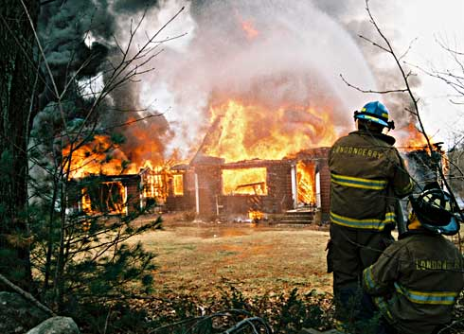
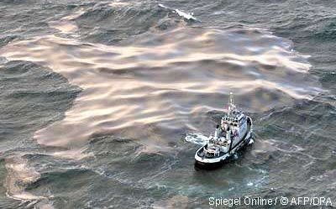
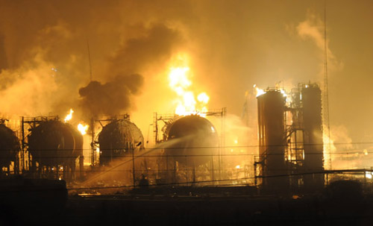
腐蚀的危害
制约经济发展
财产损失
腐蚀
危害
环境灾难
产品流失
人身伤害
意外事故
Notes:
腐蚀始终是制约工业发展的因素，因而腐蚀也制约着经济的发展，此外腐蚀可能导致的意外事故也通常伴随着人身伤害和环境灾难。

Slide 8


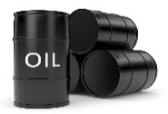


腐蚀的危害
腐蚀经济学
一个国家每年的腐蚀损失一般约占GDP的4~5%。
通过普及腐蚀与防护知识，应用先进的防腐蚀技术，腐蚀造成的经济损失可减少25~40％。
2012年，中国GDP总量为519322亿元人民币
腐蚀造成的损失（以4%GDP计）为20773亿元人民币
采用技术手段可挽回的损失为：5183~ 8293亿元人民币
在美国，每桶原油从开采到消费整个阶段的腐蚀控制的投入为0.5美元
Notes:
一个国家每年的腐蚀损失一般约占GDP的4~5%，这个损失要远远大于自然灾害给社会带来的损失。在中国，每年钢铁材料腐蚀失效的量与宝钢公司钢铁的年产量大致相当。但是，通过普及腐蚀与防护知识，应用先进的防腐蚀技术，腐蚀造成的经济损失可减少25~40％。以2012年中国GDP总量为52万亿元人民币为例，腐蚀造成的损失（以4%GDP计）约为2万亿元人民币，这是一个惊人的数字！如果采用技术手段可挽回的损失为5千到8千亿元人民币之间。在美国，每桶原油从开采到消费整个阶段的腐蚀控制的投入为0.5美元。以中国2012年5亿吨石油表观消费量计算，2012年石油行业中国应该投入的腐蚀控制费用应该超过110亿元人民币。

Slide 9












腐蚀控制技术
防腐蚀设计
1
合理选材
有机涂料
3
金属表面处理
2
4
腐蚀环境处理
5
缓蚀剂
6
防腐衬里
7
电化学保护
8
腐蚀检测
10
FBI风险评估
11
完整性管理
腐蚀监测
12
9
Notes:
完全控制腐蚀往往是不经济的，腐蚀控制的本质就是以适当的腐蚀控制投入适当服役材料或者结构的腐蚀处于一个可控的状态。这里是常见的12种腐蚀控制技术，由于腐蚀控制技术的划分往往见仁见智，这里的划分是考虑到了碧海舟的业务发展方向。

Slide 10






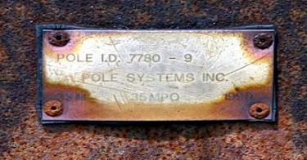
腐蚀控制技术
防腐蚀设计
防腐蚀设计
1
1
合理选材
2
有机涂料
3
金属表面处理
4
腐蚀环境处理
5
缓蚀剂
6
防腐衬里
7
电化学保护
8
腐蚀监测
9
腐蚀检测
10
RBI风险评估
11
完整性管理
12
广义的防腐蚀设计包括：选材设计、防腐蚀结构设计、防腐蚀强度设计、防腐蚀工艺设计等等。
狭义的防腐蚀设计是指在腐蚀环境下，为预防腐蚀破坏和损失而进行的机械设备、装置的设计。
Notes:
广义的防腐蚀设计包括：选材设计、防腐蚀结构设计、防腐蚀强度设计、防腐蚀工艺设计等等。而狭义的防腐蚀设计是指在腐蚀环境下，为预防腐蚀破坏和损失而进行的机械设备、装置的设计。例如，在这张图中，由于采用铁钉固定铜制铭牌，这是一种“小阳极-大阴极”的设计，从而导致了铁钉的加速腐蚀。

Slide 11
腐蚀控制技术
防腐蚀设计
合理选材
2
1
合理选材
2
有机涂料
3
金属表面处理
4
腐蚀环境处理
5
缓蚀剂
6
防腐衬里
7
电化学保护
8
腐蚀监测
9
腐蚀检测
10
RBI风险评估
11
完整性管理
12
合理选择金属材料，合理选择非金属材料
不锈钢、铜合金、铝合金、钛合金、镍基与铁镍基耐蚀合金、锆合金……
充分考虑实际环境、工况条件及可能的变化
充分考虑材料结构、性能及可能的变化。
Notes:
合理选材的范围既包括属材料，也包括非金属材料。可选择的金属材料包括不锈钢、铜合金、铝合金、钛合金、镍基与铁镍基耐蚀合金、锆合金等等。国内的现实情况是材料的选择往往没有纳入到设计的考虑范畴，或者说经济核算仅仅核算制造成本，而没有核算运营过程中的腐蚀维护成本，其结果是设备、工件的制造成本虽然不高，但是设备、工件服役过程中的腐蚀维护、更换成本过高。设备的全寿命成本算下来，采用高级别的耐蚀材料反倒是更经济。另外一个思路就是采用复合耐蚀材料。

Slide 12
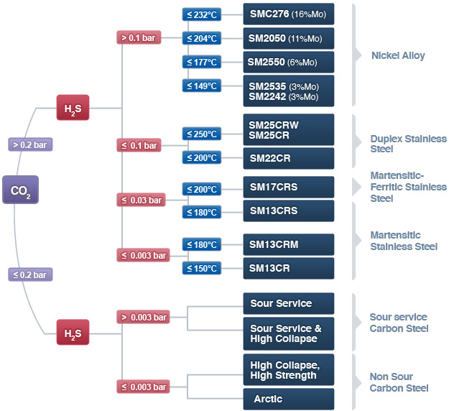
腐蚀控制技术
住友金属选择表
Notes:
这是日本住友公司推荐的含有硫化氢和二氧化碳的酸性气田环境的材料选择方案。可以看出，随着腐蚀条件的苛刻，材料的选择从碳钢过渡到了镍基合金。

Slide 13
腐蚀控制技术
克拉2气田是我国西气东输工程的主力起源地，探明天然气储量2840×10⁸立方米
克拉2气田集输管线
腐蚀环境
材料选择
克拉2气田的地层水Cl⁻浓度高达100677 mg/L，天然气中二氧化碳含量0.72%，集输干线二氧化碳分压高达0.1MPa，最高工作温度80ºC
2205不锈钢-00Cr22Ni5Mo3N
该双相不锈钢使用量占80%，并且每年以17%的速度增长
解决方案
输管道和站内接触原料气体的部分设备和阀门选用了2205双相不锈钢，用量达到5226吨，占全球2004年2205双相不锈钢产量的1/3
Notes:
克拉2气田是我国西气东输工程的主力起源地，但是气田腐蚀环境苛刻，腐蚀问题始终无法解决，最后在输管道和站内接触原料气体的部分设备和阀门选用了2205双相不锈钢，用量达到5226吨，占全球2004年2205双相不锈钢产量的1/3。

Slide 14
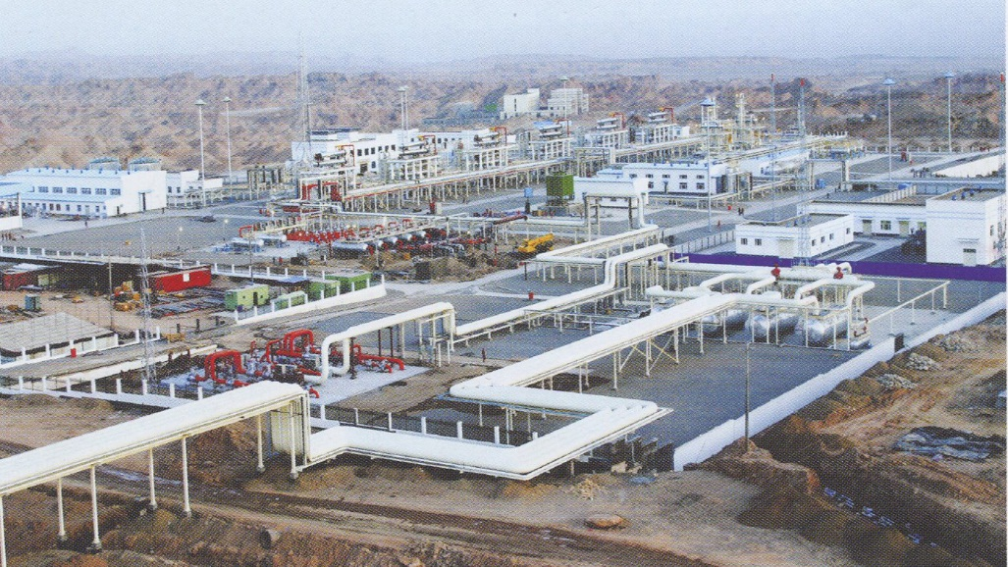
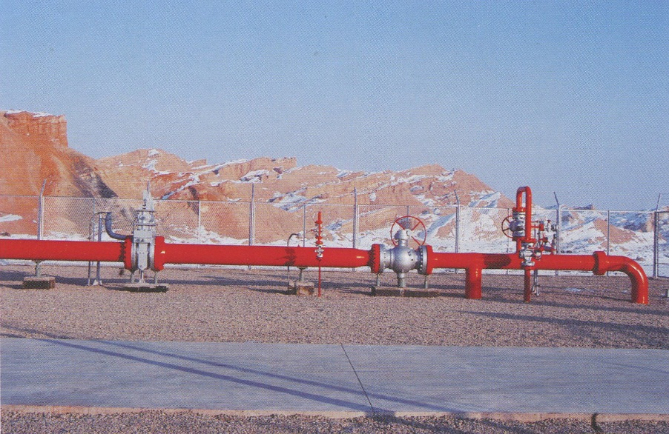
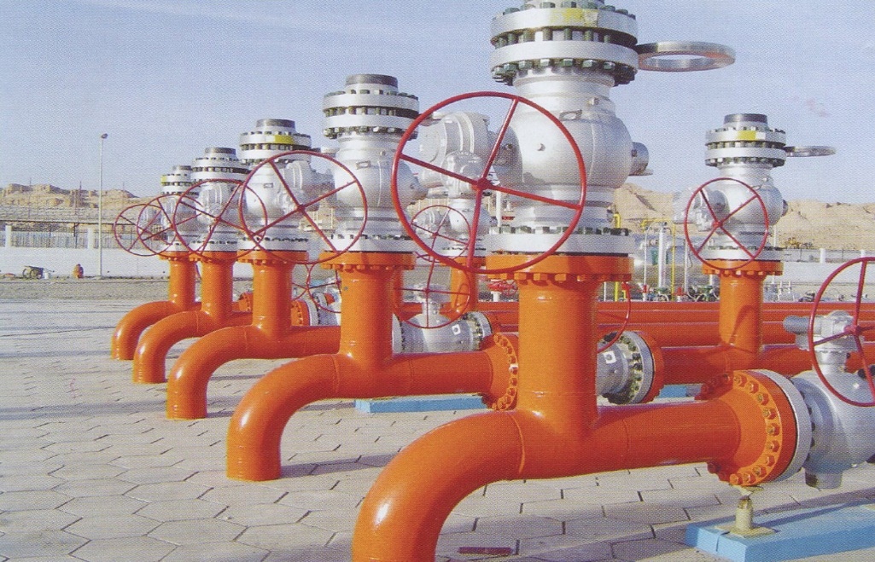
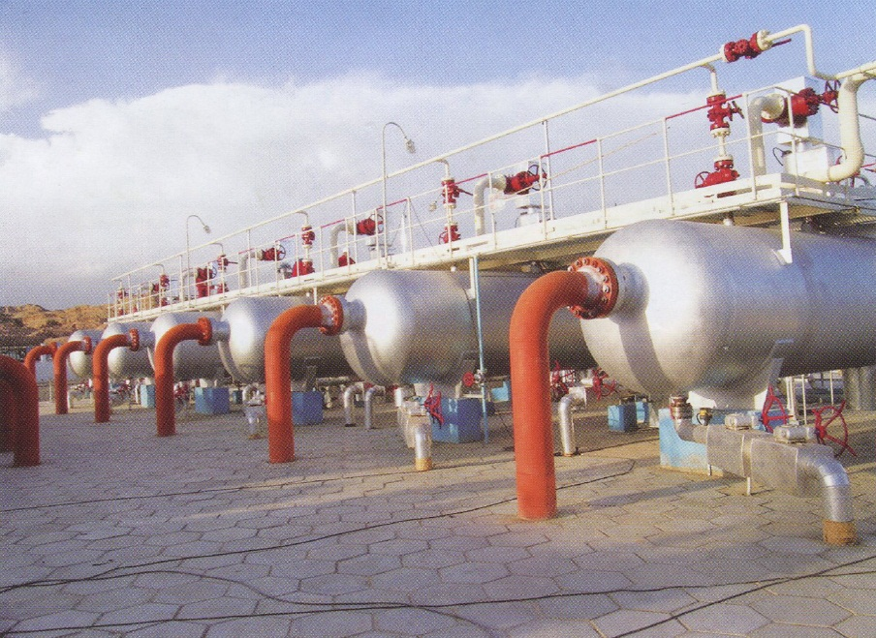
腐蚀控制技术
Notes:
这是克拉2气田集输站场2205不锈钢应用的现场照片。

Slide 15
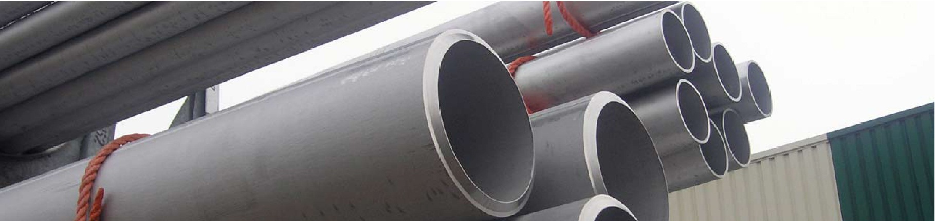
腐蚀控制技术
克拉2气田如果采用2205双相不锈钢-碳钢双金属复合管则至少可以节约40%的成本并达到同样的应用效果。
随着我国高压、高含H₂S、高含CO₂，以及甚至高含Cl⁻、地层水等恶劣的腐蚀介质环境的气田的大量开采，我国油气开发需要大量高性能的耐蚀合金复合管，所以研制开发耐蚀合金复合管，填补国内耐腐蚀钢管在油气田控制H₂S和CO₂腐蚀方面应用的空白，不断提高国内高附加值钢管的制造水平，这对于我国H₂S和CO₂腐蚀控制技术的发展具有重要的意义。
Notes:
随着我国高压、高含H₂S、高含CO₂，以及甚至高含Cl⁻、地层水等恶劣的腐蚀介质环境的气田的大量开采，我国油气开发需要大量高性能的耐蚀合金复合管，所以研制开发耐蚀合金复合管，填补国内耐腐蚀钢管在油气田控制H₂S和CO₂腐蚀方面应用的空白，不断提高国内高附加值钢管的制造水平，这对于我国H₂S和CO₂腐蚀控制技术的发展具有重要的意义。

Slide 16
腐蚀控制技术
碧海舟股份公司
柔性阳极与
阴极保护
腐蚀监测
腐蚀检测与
风险评价
重防腐涂料
碧海舟复合材料
石油化工设备
碧海舟设备公司
管式加热炉
节能减排设备
模块和撬装设备
石油化工设备
Notes:
碧海舟股份公司以腐蚀控制解决方案为主业，碧海舟设备公司以石油化工设备制造为主业，二者技术的结合，制造耐蚀合金复合材料石油化工设备是碧海舟公司的发展方向之一。

Slide 17
腐蚀控制技术
防腐蚀设计
1
合理选材
有机涂料
2
3
有机涂料
3
金属表面处理
4
腐蚀环境处理
5
缓蚀剂
6
防腐衬里
7
电化学保护
8
腐蚀监测
9
腐蚀检测
10
RBI风险评估
11
完整性管理
12
以高分子化合物为主要成膜物质所组成的涂料。将其涂于物体表面，能形成一层附着坚牢的涂膜。涂料旧称油漆，由于早期多半是采用植物油为原料而得名，随着合成材料工业的发展，大部分植物油已被合成树脂所取代，故改称涂料。
涂料一般由主要成膜物质、颜料、成膜助剂与溶剂四部分组成。
涂料是最容易被接受、最容易显现保护效果的腐蚀控制措施。
Notes:
涂料是最容易被接受、最容易显现保护效果的腐蚀控制措施。以高分子化合物为主要成膜物质所组成的涂料。将其涂于物体表面，能形成一层附着坚牢的涂膜。涂料旧称油漆，由于早期多半是采用植物油为原料而得名，随着合成材料工业的发展，大部分植物油已被合成树脂所取代，故改称涂料。

Slide 18
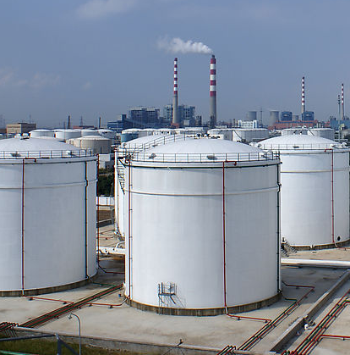
碧海舟有机涂料系列
管道涂料
钢结构涂料
水性涂料
储罐涂料
功能涂料
先进涂料
Notes:
碧海舟公司的起点就是防腐涂料，经过将近20年的发展，碧海舟重防腐涂料已经形成系列和规模，并形成了自我研发体系。

Slide 19
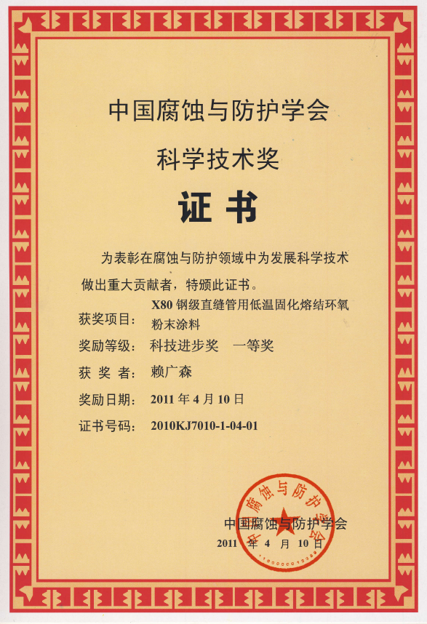

碧海舟低温型环氧粉末涂料
中国腐蚀与防护学会科技进步一等奖
应用背景
国际先进水平
通常管道涂敷温度一般为210度~230度
X80钢级直缝管在防腐涂敷过程中热处理温度不能超过200度
填补国内空白
自主知识产权
碧海舟低温型FBE-III-180三层结构熔结环氧粉末涂料的涂敷温度降低到了180度
研发-生产结合
BSS Technology
Notes:
碧海舟涂料的拳头产品之一就是低温型环氧粉末涂料。低温型FBE-III-180三层结构熔结环氧粉末涂料的涂敷温度降低到了180度。该技术处于国际先进水平，具有自主知识产权，并获得了中国腐蚀与防护学会科技进步一等奖。

Slide 20
碧海舟水性涂料系列
优点
局限性
应用业绩
VOC 含量低、无毒、气味小、使用安全；
可用水清洗
无需改变的传统的施工方式
水性硅酸锂无机富锌底漆
水性环氧底漆
储存条件限制（温度、有效期）
施工气候的限制（低温、雨季）
闪锈与密闭空间的干燥问题
成本与性能的限制
水性环氧富锌底漆
水性环氧面漆
水性丙烯酸聚氨酯涂料
水性环氧底漆 黄岛油库储罐浮仓维修
水性环氧面漆 新疆炼化建设集团新建储罐浮仓
水性环氧底漆、面漆 华北采油三厂石油罐区浮仓
水性环氧富锌底漆 中联油大连石油储备库储罐浮仓
BSS Technology
Notes:
水性涂料是涂料工业的发展方向之一，具有无毒、气味小和使用安全的特点。

Slide 21
碧海舟无溶剂涂料系列
无溶剂涂料——
不含或含有很少量的挥发性有机溶剂的涂料；使用反应型稀释剂或低挥发性的惰性稀释剂
无溶剂环氧涂料
极好的附着力
极好的抗阴极剥离性能
BH-100高强度无溶剂环氧涂料
无溶剂聚氨酯涂料
更快的固化速度
中等的耐候性
BS-100无溶剂聚氨酯管道涂料
BH-120无溶剂环氧玻璃鳞片涂料
无溶剂聚脲涂料
BH-150无溶剂环氧导静电涂料
最快的固化速度、低温固化性能
优异的耐候性
BPUA-100耐候型无溶剂聚脲涂料
Notes:
碧海舟的无溶剂涂料系列包括无溶剂环氧涂料、无溶剂聚氨酯涂料和无溶剂聚脲涂料。

Slide 22
腐蚀控制技术
防腐蚀设计
1
合理选材
2
金属表面处理
有机涂料
3
金属表面处理
4
腐蚀环境处理
5
缓蚀剂
6
防腐衬里
7
电化学保护
8
腐蚀监测
9
腐蚀检测
10
RBI风险评估
11
完整性管理
4
12
金属表面防蚀处理是指利用物理的、机械的、化学的或电化学的方法在金属表面上施加金属或者无机非金属防护层，以改善基体金属的耐蚀性而不影响其整体强度和稳定性的技术。
金属涂层技术主要包括热喷涂、热浸镀、喷焊、堆焊、化学镀和电镀技术等等。
表面改性技术（包括物理气相沉积、化学气相沉积、渗镀、化学转化处理、激光表面处理和超硬膜技术等等。
Notes:
金属表面防蚀处理包括金属涂层技术和表面改性技术。

Slide 23
腐蚀控制技术
防腐蚀设计
1
合理选材
2
有机涂料
3
腐蚀环境处理
金属表面处理
5
4
腐蚀环境处理
5
缓蚀剂
6
防腐衬里
7
电化学保护
8
腐蚀监测
9
腐蚀检测
10
RBI风险评估
11
完整性管理
12
干燥（除湿）
脱气（除氧）
脱盐
石油炼化过程的“一脱四注”：
脱盐——目的是去除原油中引起腐蚀的盐类，脱盐后盐含量<3mg/L。
Notes:
腐蚀环境处理是腐蚀控制技术之一，主要有干燥、脱气和除盐。石油炼化过程的“一脱四注”，其中的脱盐就是去除原油中引起腐蚀的盐类，通产要求电脱盐之后原油中的盐含量要小于3毫克每升。

Slide 24
腐蚀控制技术
Notes:
在石油天然气行业的上游，油气开采到油气储运之间，净化工艺是必不可少的环节。

Slide 25
腐蚀控制技术
防腐蚀设计
1
合理选材
2
有机涂料
3
金属表面处理
4
缓蚀剂
腐蚀环境处理
6
5
缓蚀剂
6
防腐衬里
7
电化学保护
8
腐蚀监测
9
腐蚀检测
10
RBI风险评估
11
完整性管理
12
缓蚀剂——以适当的浓度和形式存在于环境（介质）中时，可以防止或减缓材料腐蚀的化学物质或复合物。缓蚀剂的用量很小(0.1%～1%)，但效果显著。
缓蚀剂用于中性介质（锅炉用水、循环冷却水）、酸性介质（除锅垢的盐酸，电镀前镀件除锈用的酸浸溶液）和气体介质（气相缓蚀剂）
缓蚀剂分为吸附型缓蚀剂、钝化型缓蚀剂、沉淀型缓蚀剂、复合型缓蚀剂。
Notes:
缓蚀剂是指以适当的浓度和形式存在于环境（介质）中时，可以防止或减缓材料腐蚀的化学物质或复合物。缓蚀剂的用量通常很小，但效果显著。

Slide 26
腐蚀控制技术
防腐蚀设计
1
合理选材
2
有机涂料
3
金属表面处理
4
腐蚀环境处理
5
防腐衬里
缓蚀剂
6
7
防腐衬里
7
电化学保护
8
腐蚀监测
9
腐蚀检测
10
RBI风险评估
11
完整性管理
12
铅衬里
石墨衬里
玻璃钢衬里
陶瓷衬里
搪瓷衬里
橡胶衬里
塑料衬里
Notes:
所谓衬里，就是指衬在里面，通常是衬在管道或者容器的内壁而防止对管道或者容器内壁的腐蚀。

Slide 27
腐蚀控制技术
防腐蚀设计
1
合理选材
2
有机涂料
3
金属表面处理
4
腐蚀环境处理
5
缓蚀剂
6
防腐衬里
7
电化学保护
8
腐蚀监测
9
腐蚀检测
10
RBI风险评估
11
完整性管理
电化学保护
12
8
电化学保护包括：阴极保护、阳极保护。
阳极保护——将被保护金属作阳极使之钝化以防止金属腐蚀的方法。适用于一般起钝化作用的金属。
Notes:
电化学保护包括阳极保护和阴极保护。

Slide 28
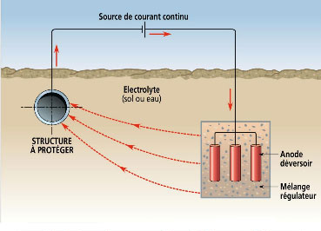
阴极保护技术
对被保护金属施加负电流，通过阴极极化使其电极电位负移至金属氧化还原平衡电位，或金属表面最活泼的电极电位，消除金属表面的电化学不均匀性，从而抑阻金属腐蚀的保护方法称为阴极保护。
对于新建的管道，阴极保护的投资一般不超过总投资的4%，管道的寿命则可以延长20-30年，甚至更长时间。
阴极保护与防腐层联合使用是埋地管道目前最为有效和经济的腐蚀控制方式。
美国政府联邦规程的法规第39号192部分规定：从1971年7月31日起，所有新建的埋地或浸水输配管线都必须采用防腐层并实施阴极保护，以防止管道外壁腐蚀。
Notes:
阴极保护与防腐层联合使用是埋地管道目前最为有效和经济的腐蚀控制方式。对于新建的管道，阴极保护的投资一般不超过总投资的4%，管道的寿命则可以延长20-30年，甚至更长时间。

Slide 29
碧海舟阴极保护技术
MMO/Ti柔性阳极
碧海舟
阴极保护产品
小型太阳能恒电位仪
主动式杂散电流控制系统
阴极保护远程管理系统
大型储罐阴极保护技术
碧海舟
阴极保护技术
工艺站场区域阴极保护技术
大型石化企业阴极保护技术
Notes:
碧海舟研制的商业化MMO钛柔性阳极，是世界上第3家，中国第1家。具有自主知识产权和生产基地。

Slide 30
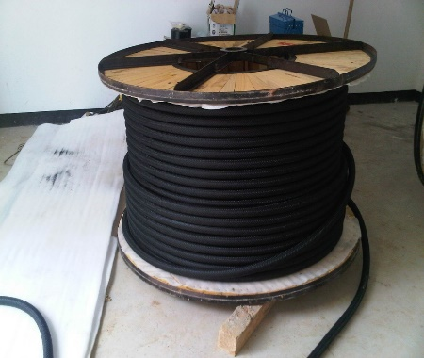
碧海舟MMO/Ti柔性阳极
碧海舟
MMO/Ti
柔性阳极
碧海舟自主知识产权 国家发明专利
中国腐蚀与防护学会科技进步一等奖
阴极保护电位和阴极保护电流分布均匀
电流漏失小，阴极保护电流效率高
排流密度大，接地电阻小
性能稳定，寿命超过40年
适用于高土壤电阻率环境的阴极保护
适用于长距离穿越管道的阴极保护
适用于涂层老化管道的阴极保护
适用于新建储罐罐底板外壁的阴极保护
Notes:
碧海舟MMO钛柔性阳极的吸能均优于或者等同于国外产品。尤其适用于高土壤电阻率环境的阴极保护、大型储罐罐底外壁的阴极保护以及区域阴极保护。

Slide 31
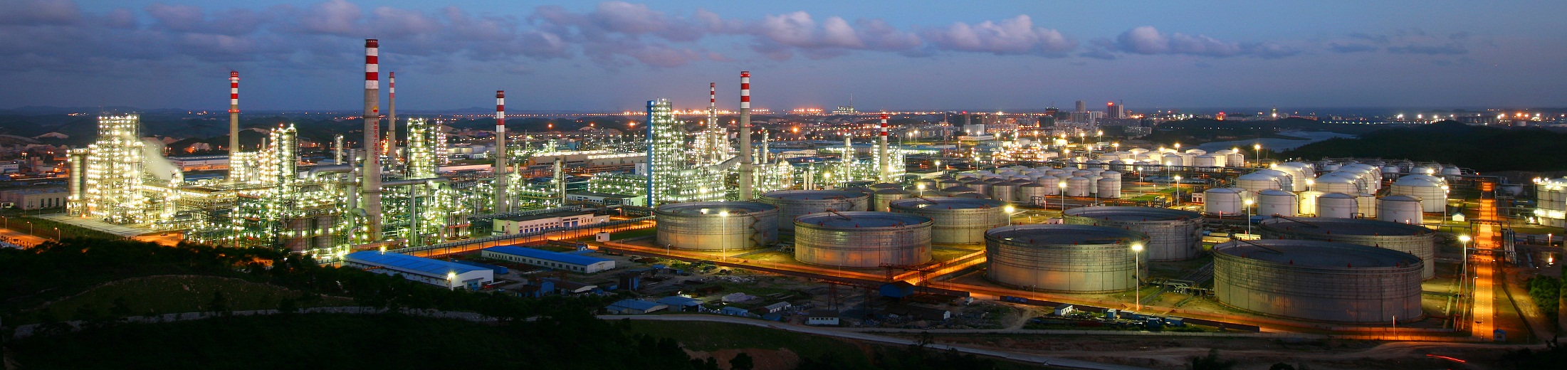
防爆区域阴极保护技术的核心
对于在相对狭窄区域内有众多金属结构，如地下管网、储罐、装置基础以及接地系统等的结构密集区域实施阴极保护，以尽可能小的保护电流使得区域内的结构获得充分而尽可能均匀的保护，并且排除或有效控制干扰、减缓屏蔽。
Notes:
碧海舟公司阴极保护技术另一项优势是防爆区域阴极保护技术。防爆区域阴极保护技术的核心就是，以尽可能小的保护电流使得区域内的结构获得充分而尽可能均匀的保护，并且排除或有效控制干扰、减缓屏蔽。

Slide 32

碧海舟防爆区域阴极保护技术
1 安全性
3 经济性
碧海舟公司为用户提供的防爆区域阴极保护协调解决方案，首先强调的是阴极保护系统的安全性
碧海舟公司为用户提供的防爆区域阴极保护解决方案，非常关注阴极保护系统的经济性，以用户的利益为重要的考虑因素
碧海舟公司
防爆区域阴极
保护系统
2 有效性
碧海舟公司为用户提供的防爆区域阴极保护解决方案，强调阴极保护系统在设计的服役期间的有效性
Notes:
碧海舟公司的防爆区域阴极保护技术首先强调的是阴极保护系统在安装和服役过程中的安全性，其次考虑的是阴极保护的有效性，就是避免欠保护和过保护现象的存在，另外碧海舟也非常关注阴极保护系统的经济性，以用户的利益为重要的考虑因素。

Slide 33
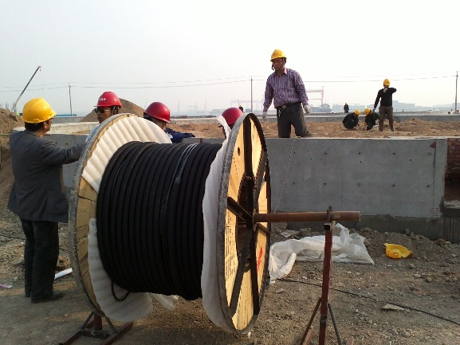
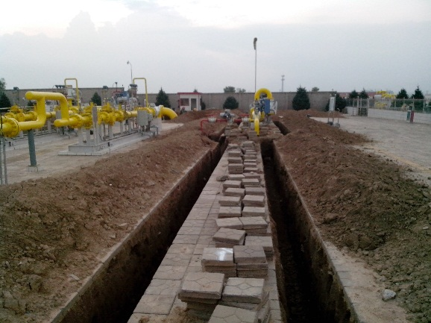
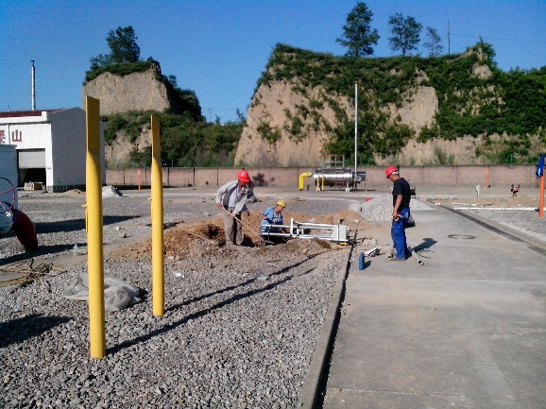
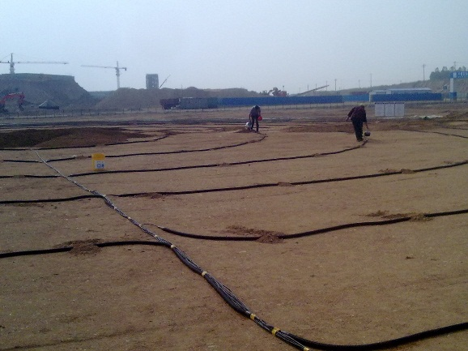
碧海舟阴极保护解决方案
腐蚀环境调研与评价
阴极保护方案设计
阴极保护工程施工
阴极保护系统检测与评价
阴极保护技术管理与服务
Notes:
碧海舟的阴极保护可以为用户提供从调研到设计，再到施工、检测等全方位的解决方案和一条龙技术服务。

Slide 34
腐蚀控制技术
防腐蚀设计
1
合理选材
2
有机涂料
3
金属表面处理
4
腐蚀环境处理
5
缓蚀剂
6
防腐衬里
7
电化学保护
腐蚀监测
8
9
腐蚀监测
9
腐蚀检测
10
RBI风险评估
11
完整性管理
12
截止到2012年底，中石油有21家企业、79套装置、448个各类在线腐蚀监测点，覆盖率不到10%
碧海舟整合了国际上成熟的腐蚀监测技术和产品，可为用户提供完整的腐蚀监测系统方案
MICROCOR在线腐蚀监测系统、RCS腐蚀监测与管理系统、Metal Sample腐蚀监测系统
Notes:
截止到2012年底，中石油有21家企业、79套装置、448个各类在线腐蚀监测点，覆盖率不到10%。碧海舟整合了国际上成熟的腐蚀监测技术和产品，可为用户提供完整的腐蚀监测系统方案。

Slide 35



碧海舟腐蚀监测解决方案
监测系统
技术服务
数据分析
  各种腐蚀监测技术
  腐蚀管理软件
  监测系统方案
  设备安装、调试
  探头更换及取放
  腐蚀数据分析报告
  剩余强度与剩余寿命估算
  腐蚀机理分析、失效分析
  腐蚀控制解决方案建议
Notes:
碧海舟公司的腐蚀监测解决方案包括：监测系统、技术服务和数据分析3个方面。

Slide 36
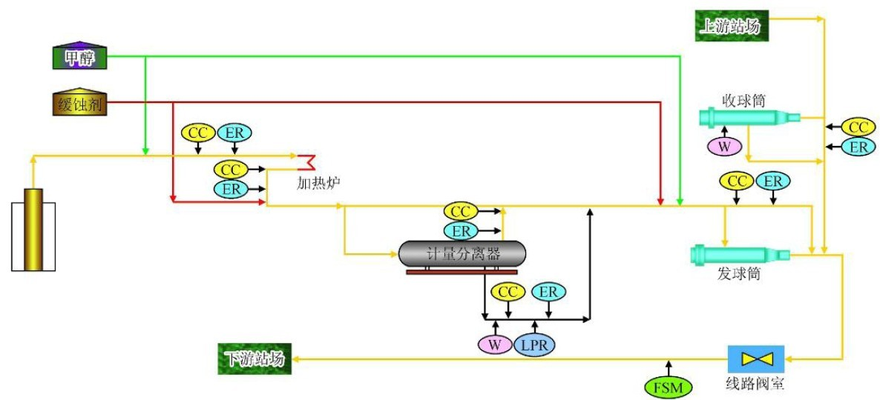
酸性气田腐蚀监测方案
UT-Online
采用单一的腐蚀监测方法不能满足用户的要求，通常需要同时采用多种方法才能获得比较准确可靠的腐蚀监测信息。
Notes:
这是一个酸性气田的腐蚀监测方案示意图，这里采用单一的腐蚀监测方法不能满足用户的要求，通常需要同时采用多种方法才能获得比较准确可靠的腐蚀监测信息。

Slide 37
腐蚀控制技术
防腐蚀设计
11
1
合理选材
2
有机涂料
3
金属表面处理
4
腐蚀环境处理
5
缓蚀剂
6
防腐衬里
7
电化学保护
8
腐蚀监测
9
腐蚀检测
10
RBI风险评估
完整性管理
腐蚀检测
12
10
对在役压力容器及I、II、III类压力管道加强无损检验，发现超标缺陷，必须及时处理
埋地管线的内检测技术
埋地管线的直接评价技术
Notes:
无损检测是发现设备、构件、零部件缺陷的最有效手段。腐蚀检测是无损检测技术的一个分支。

Slide 38
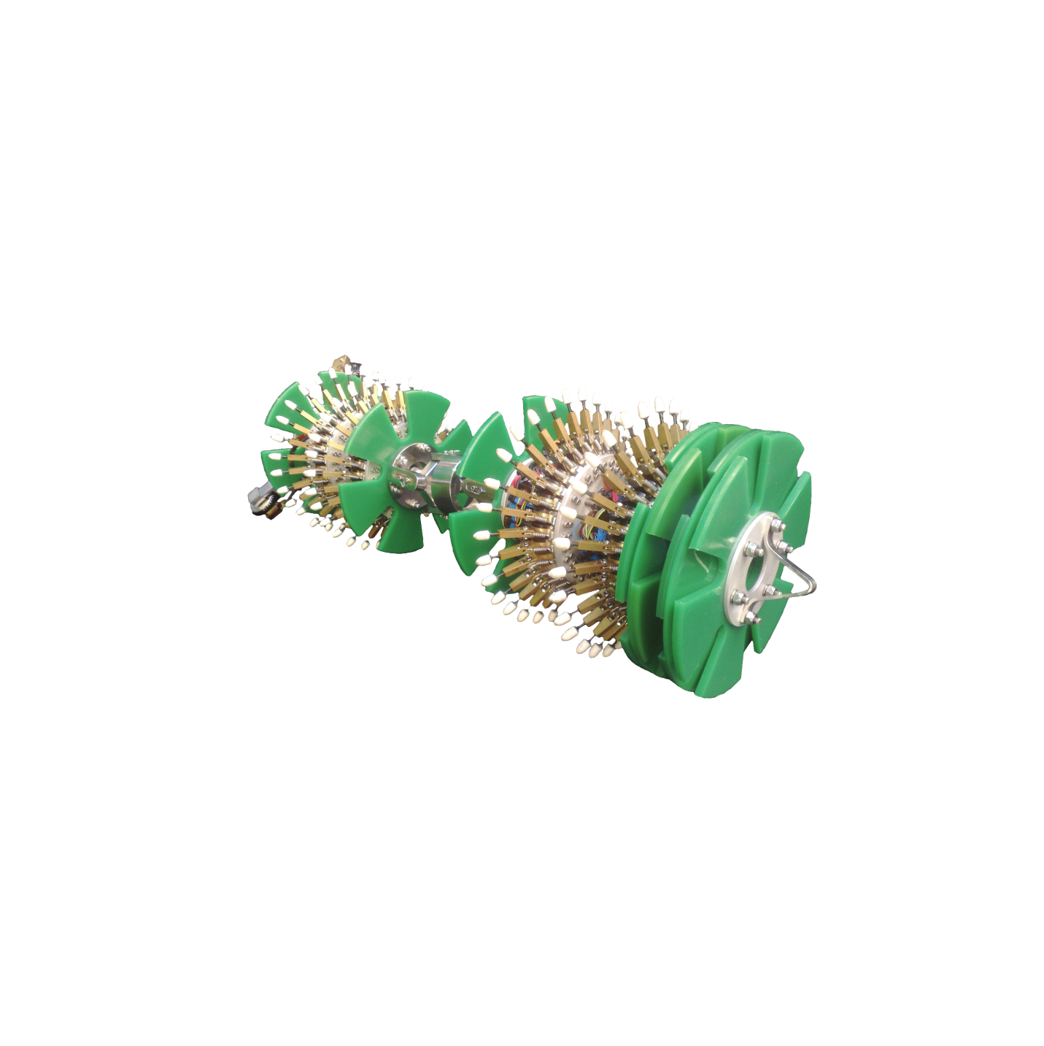
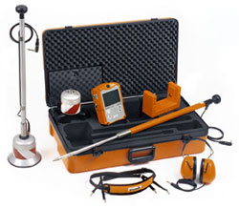
碧海舟腐蚀检测技术
ECDA
埋地管道外腐蚀直接评价技术
ICDA
埋地管道内腐蚀直接评价技术
ILI
管道内检测技术
69
Percentage of workloads
virtualized
by 2013⁴
DRT
非破坏式保温管道数字实时成像技术
MsS
储罐底板实时在线检测技术
GIP
管道快速漏磁检测技术
Notes:
碧海舟公司的腐蚀检测技术涉及外腐蚀直接评价、内腐蚀直接评价、内检测、非破坏式保温管道数字实时成像技术等等。

Slide 39
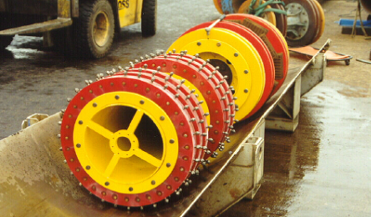
碧海舟内检测技术
通过装有无损检测设备及数据采集、处理和存储系统的智能清管器在管道中运行，完成对管体的逐级扫描，以检测缺陷的大小和位置。
几何形状异常
金属损失
裂纹
凹陷
划伤
机械裂纹
椭圆变形
腐蚀
疲劳裂纹
位移
应力腐蚀裂纹
石油管道应当定期进行全面检测，新建石油管道应该在投产后3年内检测，以后视管道安全状况确定检验周期，做多不得超过8年。
海底管道在投产前、投产后都必须做内检测，之后每3年做一次内检测。

Slide 40
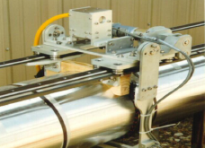
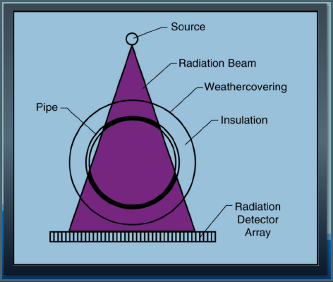
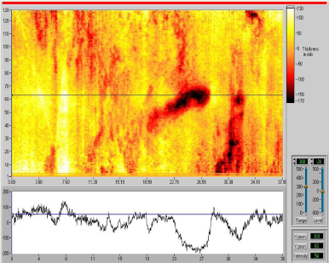
非破坏式保温管道检测
DRT
数字射线实时成像系统
通过色标图可预测局部腐蚀的严重性，或者通过管道截面检测评价壁厚损失
用于保温管道的检测
无需破坏或拆除保温层；
以轨道安装的方式，可快速进行保温管道的全面检测
Notes:
数字射线实时成像系统可以在不破坏保温层的情况下，检测保温管的腐蚀形态。

Slide 41
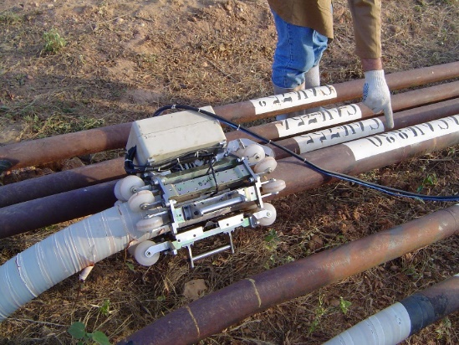
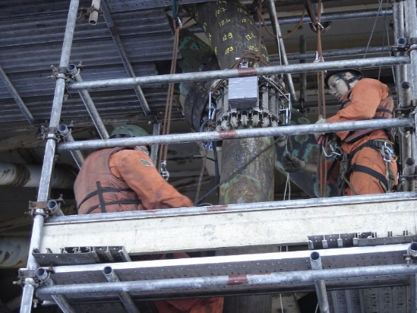

碧海舟管道快速漏磁检测技术
类似管道漏磁内检测技术，装置设计为外部检测的方式
采取铰接式安装方式
人工/机械牵引方式，拖动检测器沿着管道运动并进行检测
检测精度不受移动速度的影响
检测精度高

Slide 42
腐蚀控制技术
防腐蚀设计
1
合理选材
2
有机涂料
3
金属表面处理
4
腐蚀环境处理
5
缓蚀剂
6
防腐衬里
7
电化学保护
8
腐蚀监测
9
腐蚀检测
RBI风险评估
11
10
RBI风险评估
11
完整性管理
12
RBI（Risk Based Inspection）——基于风险评估的设备检验技术
RBI技术——采用先进的软件，配合以工厂实践经验和腐蚀及冶金学方面的知识及经验，对炼油厂、化工厂等工厂的设备、管线进行风险评估及风险管理方面的分析。根据分析的结果提出一个根据风险等级制定的设备检测计划。包括：会出现何种破坏事故；那些地方存在着潜在的破坏可能；可能出现的破坏的频率；应采用什么正确的测试方法进行检测等
截止到2012年底，中石油的炼化企业对93套装置开展了RBI风险评估，占总装置数量的10%左右
Notes:
RBI技术就是采用先进的软件，配合以工厂实践经验和腐蚀及冶金学方面的知识及经验，对炼油厂、化工厂等工厂的设备、管线进行风险评估及风险管理方面的分析。根据分析的结果提出一个根据风险等级制定的设备检测计划。包括：会出现何种破坏事故；那些地方存在着潜在的破坏可能；可能出现的破坏的频率；应采用什么正确的测试方法进行检测等。截止到2012年底，中石油的炼化企业对93套装置开展了RBI风险评估，占总装置数量的10%左右。

Slide 43
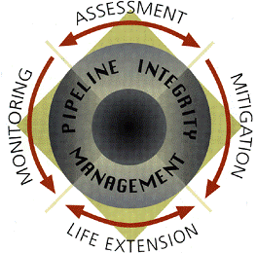
腐蚀控制技术
防腐蚀设计
1
合理选材
2
有机涂料
3
金属表面处理
4
腐蚀环境处理
5
缓蚀剂
6
防腐衬里
7
电化学保护
8
腐蚀监测
9
腐蚀检测
10
RBI风险评估
完整性管理
11
12
完整性管理
12
建立以通过监测、检测、检验等各种方式，获取与专业管理相结合的管道完整性的信息，对可能使管道失效的主要威胁因素进行分析，据此对管道的适应性进行评估，制定相应的风险控制对策，最终达到持续改进、减少和预防管道事故发生、经济合理地保证管道安全运行的目的。
Notes:
完整性管理的本质就是通过监测、检测、检验等各种方式，对可能使管道失效的主要威胁因素进行分析，评估管道的适应性，制定相应的风险控制对策，减少和预防管道事故发生、经济合理地保证管道安全运行。

Slide 44

BSS Technology
感谢您耐心倾听！
北京碧海舟腐蚀防护工业股份有限公司
2013 版权所有
Notes:
碧海舟公司非常愿意和大家分享和交流腐蚀控制技术的经验和心得，希望与大家一起为中国的腐蚀控制做出贡献！

